Slide 1
T.C. Kırşehir Ahi Evran Üniversitesi Bilgi İşlem Daire Başkanlığı
Öğrenci Bilgilendirme Sunumu

Slide 2








Bilgi İşlem Daire Başkanlığı ne Yapar?
25.000 kullanıcı hesabı
3500 adet bilgisayar
20 adet fiziksel ile 150 adet sanal sunucu
150 adet web sayfası
350 adet network cihazı (Switch)
400 adet kablosuz erişim cihazı
1.100 adet güvenlik kamerası
1.500 adet IP Telefon
Bunun yanında pek çok uygulama ve diğer bilişim cihazlarını, bilişim sistemleri ile network altyapısını yönetmektir.

Slide 3
Sizin Kullanacağınız Hizmetler;
Kurumsal E-Posta Hizmeti
Kablosuz Ağ (Wifi) Hizmeti
Microsoft Ofis 365 Hizmeti
Dikkat Edilmesi Gereken Hususlar

Slide 4
1. E-Posta/Kullanıcı Hesabı

Slide 5
1. Kurumsal E-Posta Hesap İşlemleri
Üniversitemize kaydolan öğrencinin [kullanici.adi]@ogr.ahievran.edu.tr uzantılı kurumsal e-posta hesabı otomatik oluşturularak bilgiler cep telefonlarına SMS olarak iletilmektedir.
Kurumsal E-Posta Hesabı ile :
E-Posta hizmetinden faydalanabilir,
Cep telefonu, tablet ve bilgisayardan kablosuz (wifi) ağa bağlanabilir,
Yemek rezervasyonu ve para yükleme sistemine giriş yapabilir,
Kurumsal ve ortak alanlardaki bilgisayarlarda oturum açabilir,
VPN ve Proxy ile kampüs dışından kampüs ağına bağlanılabilir.

Slide 6
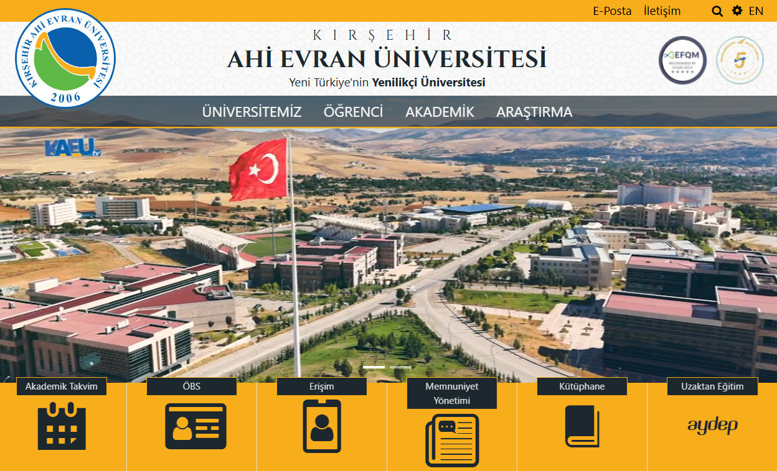
E-Posta Hesabı
mail.ahievran.edu.tr
erisim.ahievran.edu.tr

Slide 7
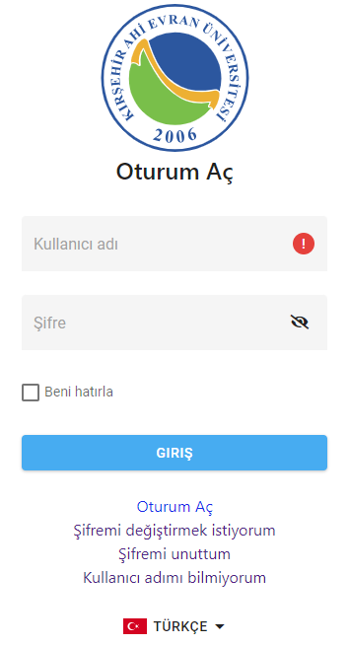
E-Posta Hesabı
mail.ahievran.edu.tr web sayfası
T.C. Kimlik Numarasını Girin…
SMS ile Gelen Şifreyi Girin…
Şifrenizle ilgili diğer işlemleri bu alandan yapabilirsiniz

Slide 8
Kurumsal E-Posta şifresini unuttum
Bilgilerinizi ve şifrenizi öğrenmek için
hesap.ahievran.edu.tr
Bağlantı, kullanım kılavuzları ve erişim linkleri için
erisim.ahievran.edu.tr

Slide 9
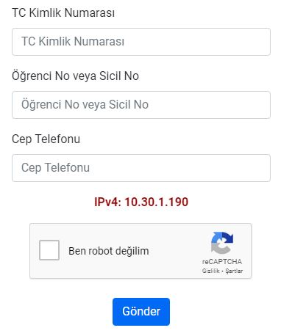
E-Posta Hesabı Kullanıcı Bilgileri Öğrenme ve Şifre Sıfırlama
hesap.ahievran.edu.tr web sayfası
T.C. Kimlik Numarasını Girin
Öğrenci Numarası Girin
Cep Telefonu Girin

Slide 10
2. Üniversitemiz Wifi Ağına Bağlanma

Slide 11
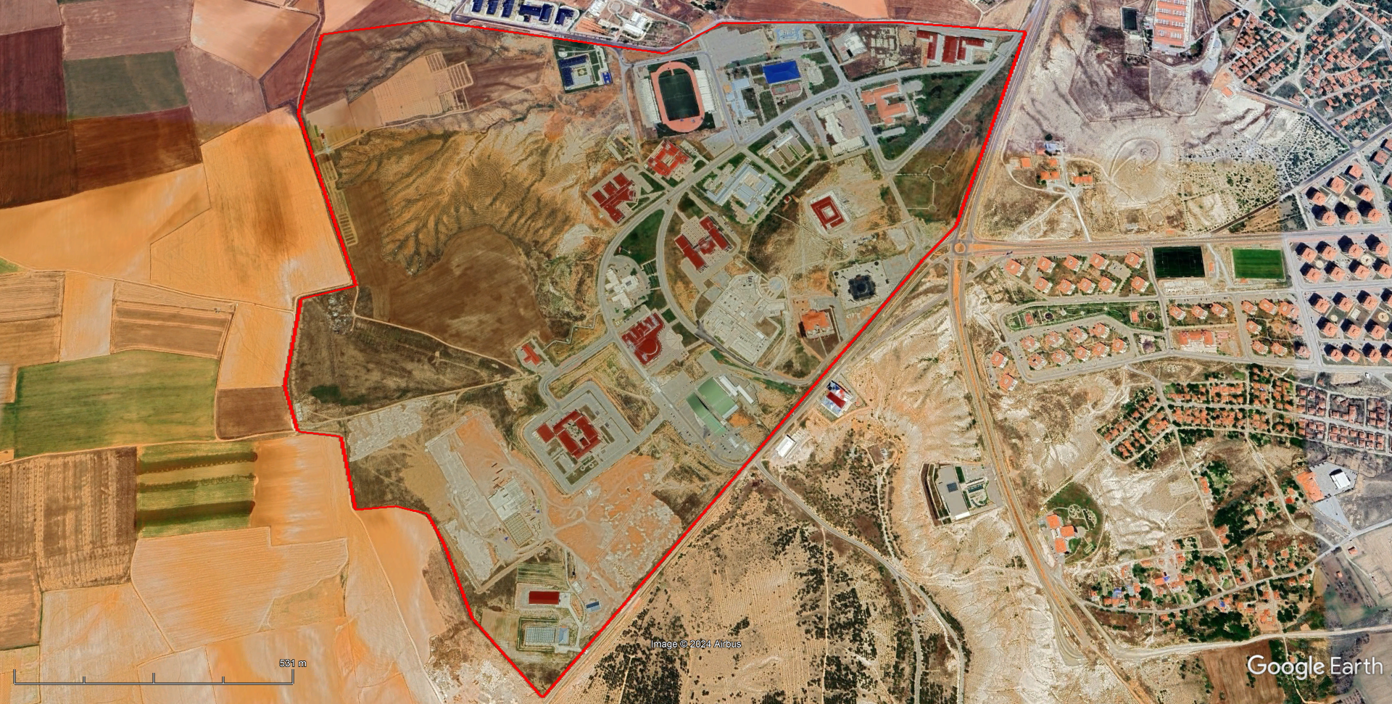
Bağbaşı yerleşkesinde 34 adet dış ortam Wi-fi cihazı bulunmaktadır.
Dış ortam Wi-fi cihazı

Slide 12
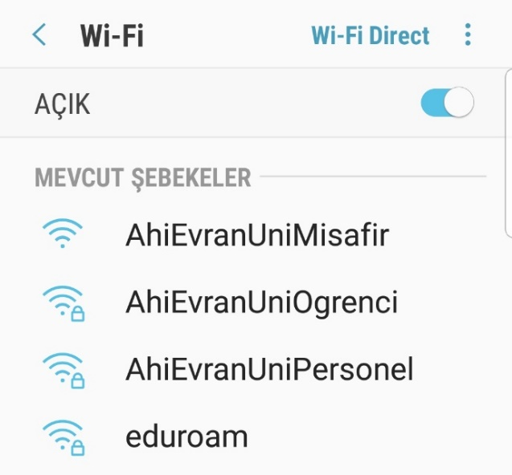
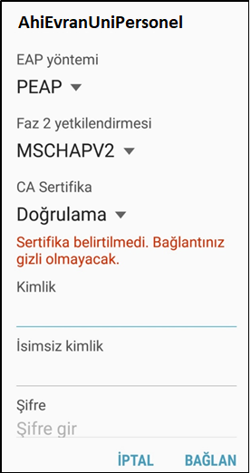
Wifi Bağlantısı Oluşturma
[kullanıcı.adi]@ogr.ahievran.edu.tr
bu alanı boş bırakın!
Şifrenizi girin!

Slide 13
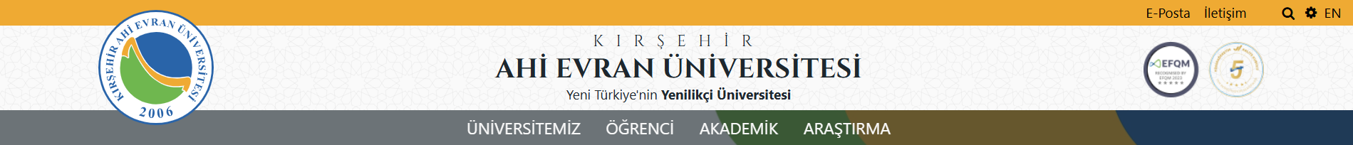
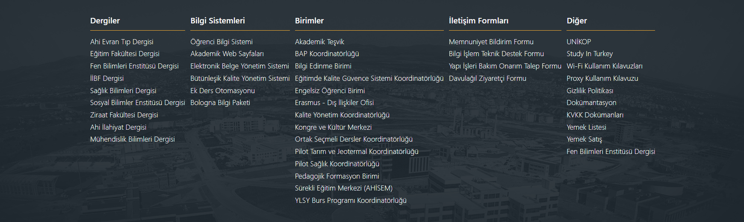
Wi-Fi Kullanım Kılavuzları (www.ahievran.edu.tr)
Üniversitemiz web sayfası Alt Bölümü Hızlı Erişim Alanı
Wi-Fi Kullanma Kılavuzu

Slide 14
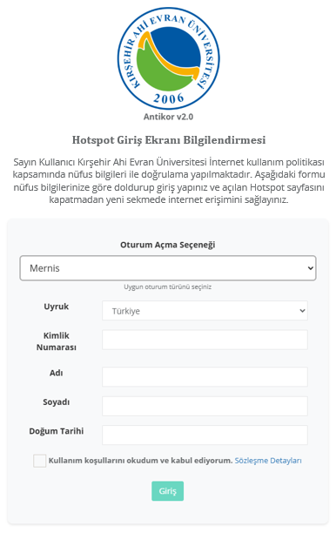
Güvenlik Duvarı Bilgilerini Girme
Bilgisayar Laboratuvarları/Ortak Alanlar İçin;
İnternet tarayıcınızdan ulaşmak istediğiniz web sayfasını yazınız.
Karşınıza güvenlik duvarı kayıt ekranı gelecektir. (http://10.10.80.2:8802/hotspot-giris)
MERNİS(Merkezi Nüfus İdare Sistemi) ile giriş;
Kişisel bilgilerinizi doldurup Giriş butonuna tıklayınız.
Bilgileriniz MERNİS üzerinden doğrulandıktan sonra, cep telefonunuza gelen doğrulama kodunu girerek kablosuz ağı kullanmaya başlayabilirsiniz.
RADIUS ile giriş;
Kullanıcı adınız olarak [kullanıcı.adi]@ogr.ahievran.edu.tr kurumsal e-posta adresinizi ve parolanızı girerek kablosuz ağı kullanmaya başlayabilirsiniz.
Bu ekrandaki bilgiler, 5651 Sayılı İnternet Ortamında Yapılan Yayınların Düzenlenmesi ve Bu Yayınlar Yoluyla İşlenen Suçlarla Mücadele Edilmesi Hakkında Kanun kapsamında istenmektedir…

Slide 15
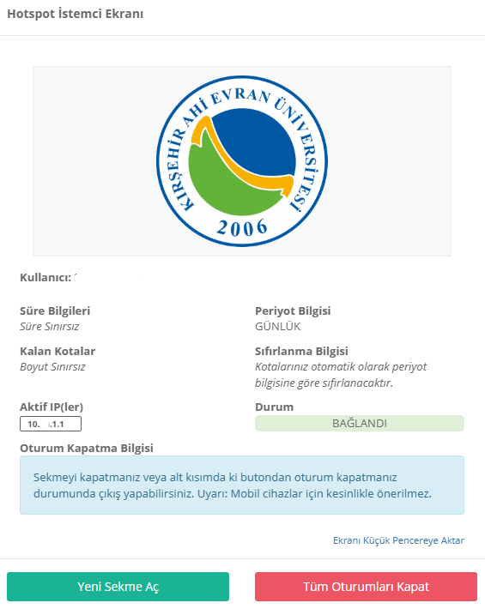
Güvenlik Duvarı Bilgilendirme Ekranı
Oturumunuza ilişkin bilgiler ekranda yer almaktadır.
Bilgisayarla çalışma süresi boyunca ekranı kapatmayınız.
Bilgisayarla işiniz bittiğinde oturumunuzu mutlaka kapatınız.

Slide 16
3. Microsoft Ofis 365 Kurulumu
Üniversitemizin Microsoft firması ile yaptığı anlaşma kapsamında Office 365 programı ücretsiz olarak öğrencilerimizin hizmetine sunulmaktadır.
Programı kurmak için;
office.com adresi üzerinden [kullanıcı.adi]@ogr.ahievran.edu.tr kurumsal e-posta hesabınızdaki bilgilerle kayıt olduktan sonra Office 365’i kullanabilirsiniz.
Office 365 içeriğinde; Word, Excel, PowerPoint yanında, diğer ofis uygulamalarını da kullanabilirsiniz.

Slide 17
4. Dikkat Edilmesi Gereken Hususlar!
Şifreni Kimseyle Paylaşma! Güçlü Şife Kullan!
İşin Bittiğinde Bilgisayarını Kapat!
1
6
Yüklenen Programlara Dokunma!
IP Adresine Dokunma!
2
7
Network’u Yoracak, Atak Yapacak Programları Kullanma!
Kurumsal E-Posta ile E-Posta Gönderimine Dikkat!
3
8
Bilgisayarın Kasasını Açma!
Bilgilerini Koru, Kişisel Verilere,
Telif Haklarına Dikkat!!!
4
9
Cihazları Özenli Kullan!
Kablolara zarar verme!
Network ve Wi-fi Cihazlarına Dokunma!
Kamera Açısını Bozma!
5
10
Ayrıntılı bilgi için➔ https://idari.ahievran.edu.tr/bidb/sayfa/KullaniciSorumluluklariTalimati/tr/103

Slide 18
Sorun/Problem ve Talepleriniz İçin;
Memnuniyet Yönetim Sistemi

Slide 19
Teşekkürler…

